Slide 1
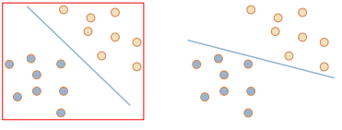
MÁQUINA DE VETOR DE SUPORTE - SVM
Ideia geral
SVM trabalha com a maximização da margem (gamma)
A fronteira mais distante dos dados de treinamento é a melhor
Um dado exemplo é visto como um ponto num espaço de n dimensões
Queremos saber se podemos separar esses pontos com um hiperplano de (n - 1) dimensões
Notes:
Abordagem geométrica: álgebra vetorial
Um dado é visto como um ponto num espaço de n dimensões
Queremos saber se podemos separar esses pontos com um hiperplano de (n - 1) dimensões
<número>

Slide 2
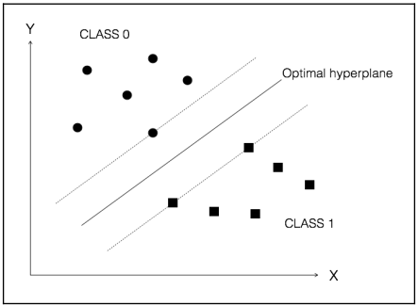
MÁQUINA DE VETOR DE SUPORTE - SVM
É um classificador que é definido usando um hiperplano de separação entre as classes.
É um método de aprendizado de máquina supervisionado.
O hiperplano é um conceito matemático que generaliza a noção de reta ou plano para várias dimensões.
Com dados de treinamento rotulados e um problema de classificação binária, o SVM encontra um hiperplano ideal que separa os dados de treinamento em duas classes.
O melhor hiperplano maximiza a distância de cada ponto (exemplo) da linha de separação e tem o menor erro de classificação. Os pontos nas linhas pontilhadas são chamados de vetores de suporte. A distância perpendicular entre as duas linhas pontilhadas é chamada margem máxima.
Notes:
Este hiperplano é a versão N-dimensional de uma linha. Em particular, num espaço tridimensional um hiperplano é um plano habitual. Num espaço bidimensional, um hiperplano é uma reta. Num espaço unidimensional, um hiperplano é um ponto.
Pode ser facilmente estendido para problema com N classes: pode-se construir uma SVM para cada classe.
Figura: Vamos considerar um caso bidimensional com duas classes de pontos. Dado que é 2D, nós só temos que lidar com pontos e linhas em um plano 2D. Isso é mais fácil de visualizar do que vetores e hiperplanos em um espaço de alta dimensão. É claro que esta é uma versão simplificada do problema de SVM, mas é importante entendê-lo e visualizá-lo antes de aplicá-lo a dados de alta dimensão.
Existem duas classes de pontos e queremos encontrar o hiperplano ideal para separar as duas classes. Mas como definimos o ideal? Nesta figura, a linha sólida representa o melhor hiperplano. Você pode desenhar várias linhas diferentes para separar as duas classes de pontos, mas essa linha é o melhor separador, porque maximiza a distância de cada ponto (exemplo) da linha de separação e tem o menor erro de classificação. Os pontos nas linhas pontilhadas são chamados de vetores de suporte. A distância perpendicular entre as duas linhas pontilhadas é chamada margem máxima.
<número>

Slide 3
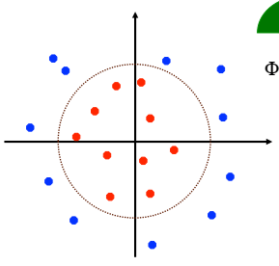
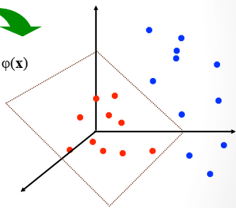
MÁQUINA DE VETOR DE SUPORTE - SVM
Suponha que você deseja criar uma máquina de vetores de suporte que tenha em sua entrada 21 exemplos com duas amostras cada (espaço 2D original).
A máquina de vetores de suporte precisa modelar as amostras em um espaço de n dimensões. Isso se torna excessivamente complicado de visualizar quando acima de 3D. Entretanto, você precisa saber que isso funciona exatamente da mesma forma que o caso bidimensional.
Notes:
Exemplos no plano 2D são projetados para o plano 3D. No plano 3D podem ser linearmente separados por um hiperplano 2D.
O espaço de atributos original pode ser mapeado em um espaço de dimensão maior onde o conjunto de treinamento é linearmente separável:
N=21 exemplos com 2 amostras no espaço 2D e no espaço 3D (linearmente separável)
Link para o video ilustrativo da SVM :
https://www.youtube.com/watch?v=3liCbRZPrZA
<número>

Slide 4
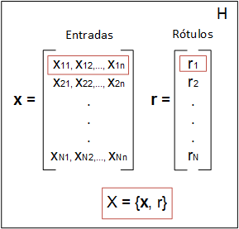
SVM PARA DADOS LINEARMENTE SEPARÁVEIS
Linearmente separável: se existir um hiperplano H (no espaço dos dados de entrada - n) que separe todos os exemplos em duas classes (rótulos (+1, -1) binária).
Determinar os vetores de suporte
Encontrar o hiperplano ótimo
Com maior margem
Dados =
Obs: as letras em negrito são vetores ou matrizes
Notes:
Cada exemplo é representado por um par ordenado X = (entrada - x, rótulo - r).
N = número de exemplos de entrada (coluna).
n = número de características consideradas pelo especialista ou o dado bruto (linha). É o número de amostras de cada exemplo de entrada.
Um dado é visto como um ponto num espaço de n dimensões
Queremos saber se podemos separar esses pontos com um hiperplano de (n - 1) dimensões
<número>

Slide 5
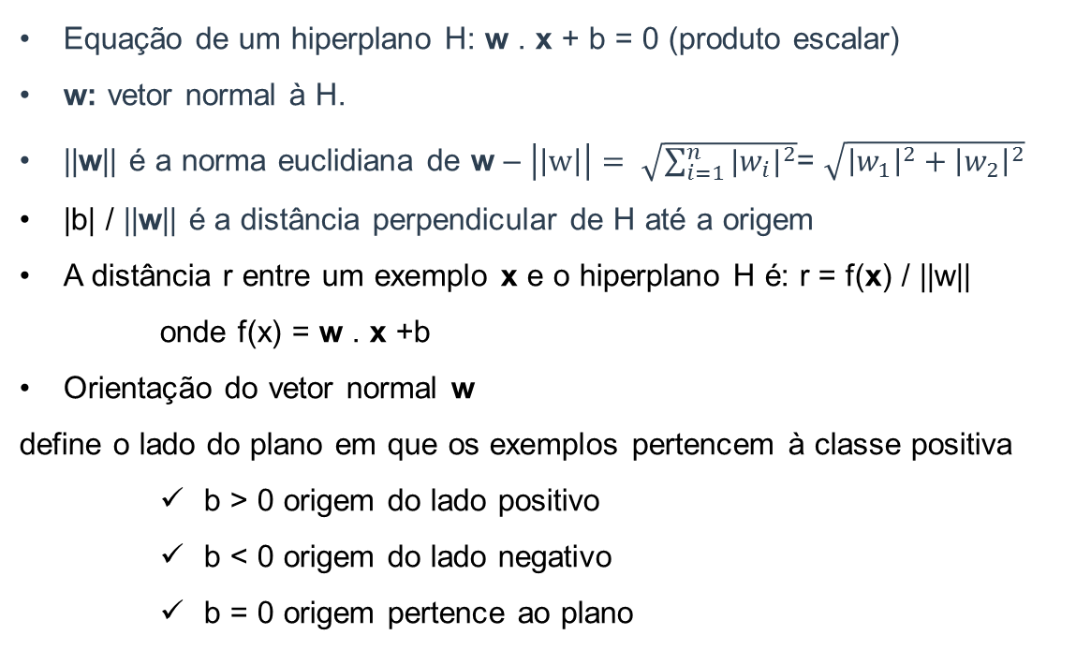
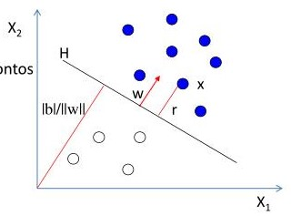
O HIPERPLANO H - DEFINIÇÕES
Notes:
Equação do hiperplano: esta equação divide o espaço dos dados (espaço dos dados de entrada – n) em duas regiões.
N=12 exemplos
n=2 (cada exemplo tem duas amostras)
Em negrito são vetores.
w = (w1, w2) tem a mesma dimensão dos exemplos de entrada x, neste caso, cada exemplo tem 2 amostras x=(x1, x2).
b é um escalar.
Norma euclidiana é o comprimento do vetor normal à partir da origem.
Temos um vetor normal w com n componentes – uma componente na direção do eixo x1 e uma componente na direção do eixo x2.
A orientação do vetor normal w depende do escalar b, pois o produto escalar entre dois vetores w.x sempre vai resultar em um escalar positivo.
<número>

Slide 6
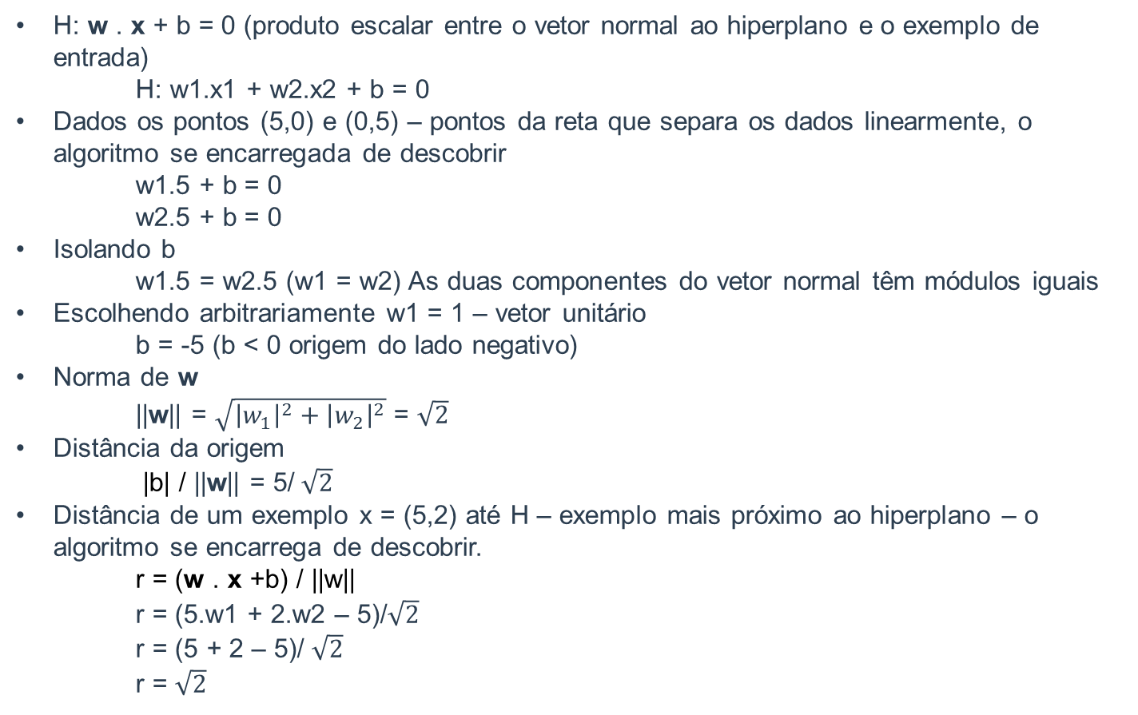
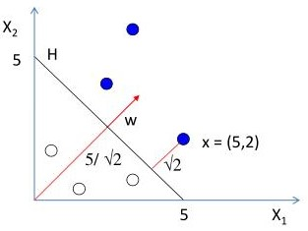
O HIPERPLANO H - EXEMPLO
Notes:
Hiperplano linear – exemplo em duas dimensões x1, x2
Cada ponto de exemplo tem componentes em duas direções (x1 e x2) e o vetor normal w também.
W1 = w2 o tamanho das duas componentes do vetor normal é 1 (vetor unitário)
Em qualquer ponto do hiperplano (no caso uma linha), o vetor normal tem o mesmo ângulo em relação à direção x1 e x2.
<número>

Slide 7
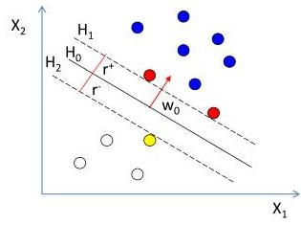
O HIPERPLANO ÓTIMO
r+ : distância entre H e o exemplo positivo mais próximo
r- : distância entre H e o exemplo negativo mais próximo
Margem: (r+) + (r-)
Objetivo da SVM é encontrar w0 e b0 para a maior margem
H0: w0 ⋅ x + b0 = 0
H1: w0 ⋅ xi + b0 = 1
H2: w0 ⋅ xi + b0 = -1
r+ = (w . x +b) / ||w||
r+ = 1/ ||w||
Para o hiperplano ótimo, r+ = r-
r- = 1/ ||w||
Margem = 2/ ||w||
Notes:
Maior margem – menor vetor normal w ao hiperplano H – neste caso como é uma separação linear, a direção do vetor w é o mesmo em qualquer ponto da linha.
O processo de treinamento consiste em encontrar um hiperplano com maior margem!
<número>

Slide 8
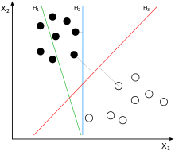
O HIPERPLANO ÓTIMO
Margem = 2/ ||w||
É aquele que possui maior margem
É aquele que possui menor ||w||
Notes:
W é o vetor normal ao hiperplano ótimo.
<número>

Slide 9

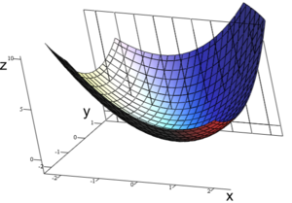
O HIPERPLANO ÓTIMO
Minimizar ||w|| é um problema difícil de resolver
Depende da norma de w, a qual envolve uma raiz
Solução
Substituir o termo ||w|| por ½ ||w||^2
Removemos o cálculo da raiz e acrescentamos uma constante por conveniência matemática
Temos agora um problema de otimização de uma função quadrática
O problema de otimização trata-se de um problema quadrático com restrições lineares
Função objetivo é convexa, logo há somente um mínimo, que é o global
Solução global ótima é encontrada usando métodos numéricos.
Lagrange
Método dos mínimos quadrados
Notes:
<número>

Slide 10
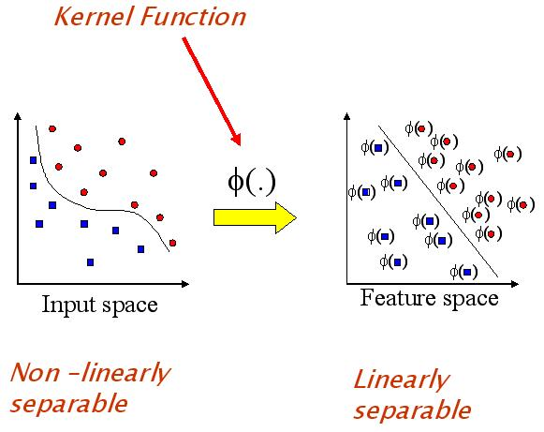
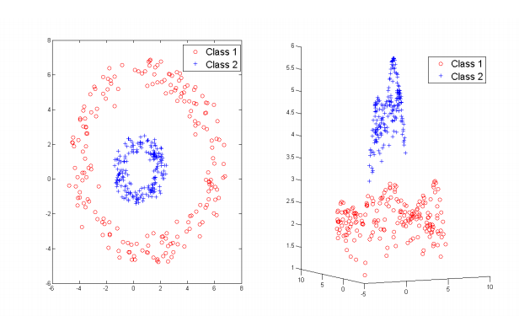
O SVM NÃO LINEAR
Mapeamento do espaço dos dados de entrada de n dimensões para Hn, onde Hn > n
Vetores de entrada são mapeados de forma não linear
Após transformado, o novo espaço dos dados deve ser passível de separação linear
SVM usa uma função não linear sobre as amostras dos dados de entrada.
Notes:
Usa uma função kernel para mapear o espaço das entradas para uma dimensão maior, que seja linearmente separável!
De 2D para 3D
<número>

Slide 11
O SVM NÃO LINEAR
Como escolher a função não linear tal que o espaço de entrada transformado seja eficiente para classificação e não possua custo computacional elevado?
Funções de Núcleo (kernel)
Polinomial
Gaussiano ou RBF (Radial-Basis Function)
Sigmoid
Sempre aumentam o número de dimensões
Algumas vezes aumentam bastante!
Notes:
Tento diferentes ajustes aos dados, deferentes kernels, para que a separação seja linear.
- O kernel realiza a transformação de espaço
- É comum empregar a função kernel sem conhecer o mapeamento, que é gerado implicitamente: matriz kernel
- A utilidade dos kernels está, portanto, na simplicidade de seu cálculo e em sua capacidade de representar espaços abstratos.
<número>

Slide 12
O KERNEL RBF E SVM
Quando usamos um kernel RBF em uma SVM, temos que o problema recai exatamente em uma rede neural do tipo RBF.
Neste caso, os centros e o número de neurônios da rede são dados automaticamente pelos vetores de suporte
Notes:
<número>

Slide 13
OVERFITTING
Maximizar a margem no espaço transformado pelo SVM não-linear não garante a inexistência de overfitting no classificador
Sempre existe um número de dimensões suficientemente grande que separa os dados de treinamento
Como controlar o overfitting?
Técnica de relaxamento – parâmetro de penalidade C (constante que impõe um peso diferente para o treinamento em relação à generalização e deve ser determinada empiricamente.
Notes:
<número>

Slide 14
VANTAGENS E DESVANTAGENS
Vantagens
Sempre encontram a melhor solução possível para o problema de otimização em questão
Um dos mais eficientes classificadores para problemas de elevada dimensionalidade (muitos atributos)
Sua técnica de relaxamento minimiza o risco de overfitting
Problema crítico em dados com grande dimensionalidade (dados esparsos), e presença de ruído
Podem ser adaptados e/ou estendidos para problemas de regressão
Desvantagens
São classificadores do tipo “caixa-preta”, ou seja, não permitem interpretação da estratégia de decisão como as árvores
Voltados apenas para atributos numéricos
Necessidade de conversão para trabalhar com atributos discretos
Notes:
<número>

Slide 15
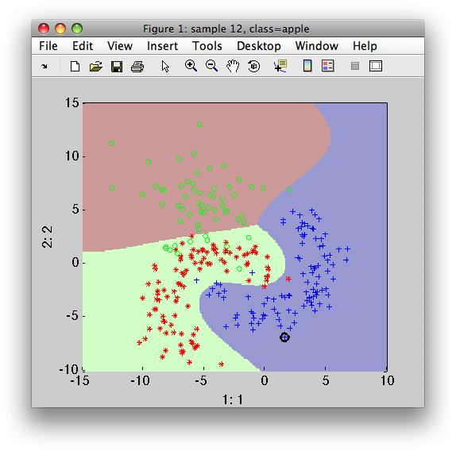
SVM MULTICLASSES
SVMs são classificadores binários Discriminar entre 2 classes possíveis
O que fazer quando se tem mais de 2 classes de dados? Problema multi-classes padrões de várias classes {1, 2, ..., l} Classes mutuamente excludentes
Nesse caso, precisamos de múltiplos SVMs binários para construir um classificador multiclasses
Notes:
Para problemas com mais de duas classes:
Dois eventos são eventos mutuamente exclusivos se eles não podem ocorrer ao mesmo tempo. Um exemplo disso é o lançamento de uma moeda, o qual pode resultar em cara ou coroa, mas não ambos.
Em svm = svm.SVC(kernel='rbf',C =1, gamma='auto’) - O suporte multiclasse é tratado de acordo com um esquema de um contra um.
O conjunto de dados da íris é uma tarefa de classificação que consiste em identificar 3 tipos diferentes de íris (Setosa, Versicolour e Virginica) a partir da sua pétala e comprimento e largura da sépala:
<número>

Slide 16
CLASSIFICAÇÃO COM SVM
Comparação de diferentes classificadores SVM lineares e não lineares em uma projeção 2D do conjunto de dados da íris. Consideramos apenas as duas primeiras características deste conjunto de dados:
Comprimento da sépala
Largura da sépala
Este exemplo mostra como plotar a superfície de decisão para quatro classificadores SVM com kernels diferentes.
Os modelos lineares LinearSVC() e SVC(kernel='linear’) têm limites de decisão ligeiramente diferentes. Isso pode ser uma consequência das seguintes diferenças:
LinearSVC minimiza a perda de articulação quadrada enquanto SVC minimiza a perda de articulação regular.
LinearSVC usa a redução de multiclasse One-vs-All (também conhecida como One-vs-Rest) enquanto SVC usa a redução multiclasse One-vs-One.
Ambos os modelos lineares têm limites lineares de decisão (intersecção de hiperplanos) enquanto os modelos não-lineares (RBF polinomial ou gaussiano) têm limites de decisão não lineares mais flexíveis com formas que dependem do tipo de kernel e seus parâmetros.
Notes:
Prática 03
http://scikit-learn.org/stable/auto_examples/svm/plot_iris.html#sphx-glr-auto-examples-svm-plot-iris-py
LinearSVC`` usa a redução de multiclasse One-vs-All (também conhecida como One-vs-Rest) enquanto `` SVC`` usa a redução multiclasse One-vs-One.
plot_iris.py
Variáveis: iris, X, y
<número>

Slide 17
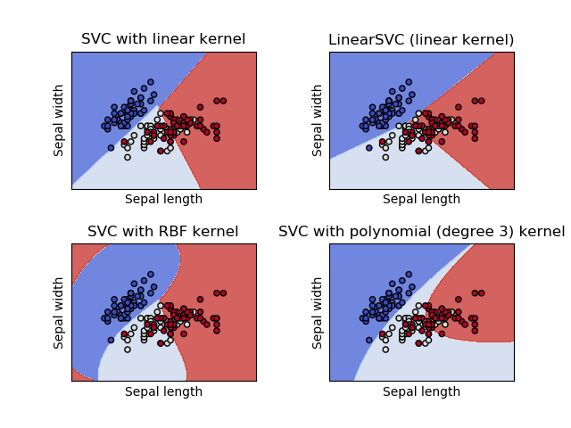
CLASSIFICAÇÃO COM SVM
Notes:
Prática 03
http://scikit-learn.org/stable/auto_examples/svm/plot_iris.html#sphx-glr-auto-examples-svm-plot-iris-py
plot_iris.py
Variáveis: iris, X, y
<número>

Slide 18
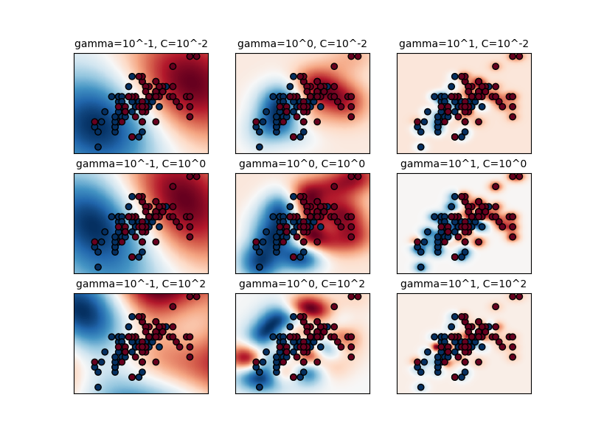
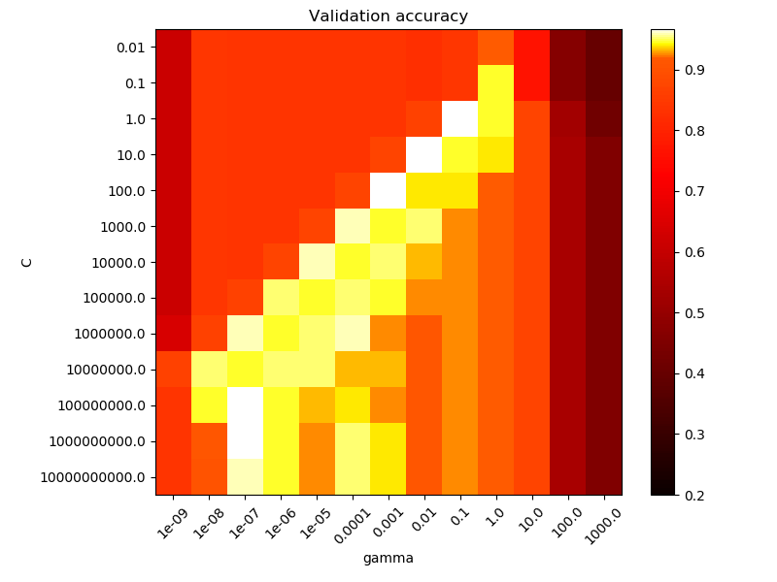
CLASSIFICAÇÃO COM SVM
Este exemplo ilustra o efeito dos parâmetros gamma e C do kernel SVM da função de base radial (RBF).
Notes:
Prática 03
http://scikit-learn.org/stable/auto_examples/svm/plot_rbf_parameters.html#sphx-glr-auto-examples-svm-plot-rbf-parameters-py
Plot_rbf_parameters.py
Intuitivamente, o parâmetro `` gamma`` define até onde alcança a influência de um único exemplo de treinamento, com valores baixos significando 'far' e valores altos significando 'close'. Os parâmetros `` gamma`` podem ser vistos como o inverso do raio de influência das amostras selecionadas pelo modelo como vetores de suporte.
O parâmetro `` C`` troca a classificação correta de exemplos de treinamento contra a maximização da margem da função de decisão. Para valores maiores de `` C``, uma margem menor será aceita se a função de decisão for melhor na classificação correta de todos os pontos de treinamento. Um "C" inferior irá encorajar uma margem maior, portanto, uma função de decisão mais simples, com o custo da precisão do treinamento. Em outras palavras, `` C`` se comporta como um parâmetro de regularização no SVM.
Variáveis: íris, X, y, c_range, gamma_range
<número>

